Slide 1
Adgang til egne data
IT-Arkitekturrådet d. 30.5

Slide 2
Agenda
Siden sidst
Præsentation af løsningskoncept
Præsentation af de fællesoffentlige samarbejde
Præsentation af erfaringsopsamling
Det videre arbejde

Slide 3
Siden sidst
Slutfase for løsningskoncept
Indsamling af erfaring fra en række kommuner
Påbegyndt overvejelser om juridisk afklaring
Igangsat indledende afklaring af datakvalitet med pilotkommuner
Dialog med fællesoffentlige parter om det videre arbejde

Slide 4
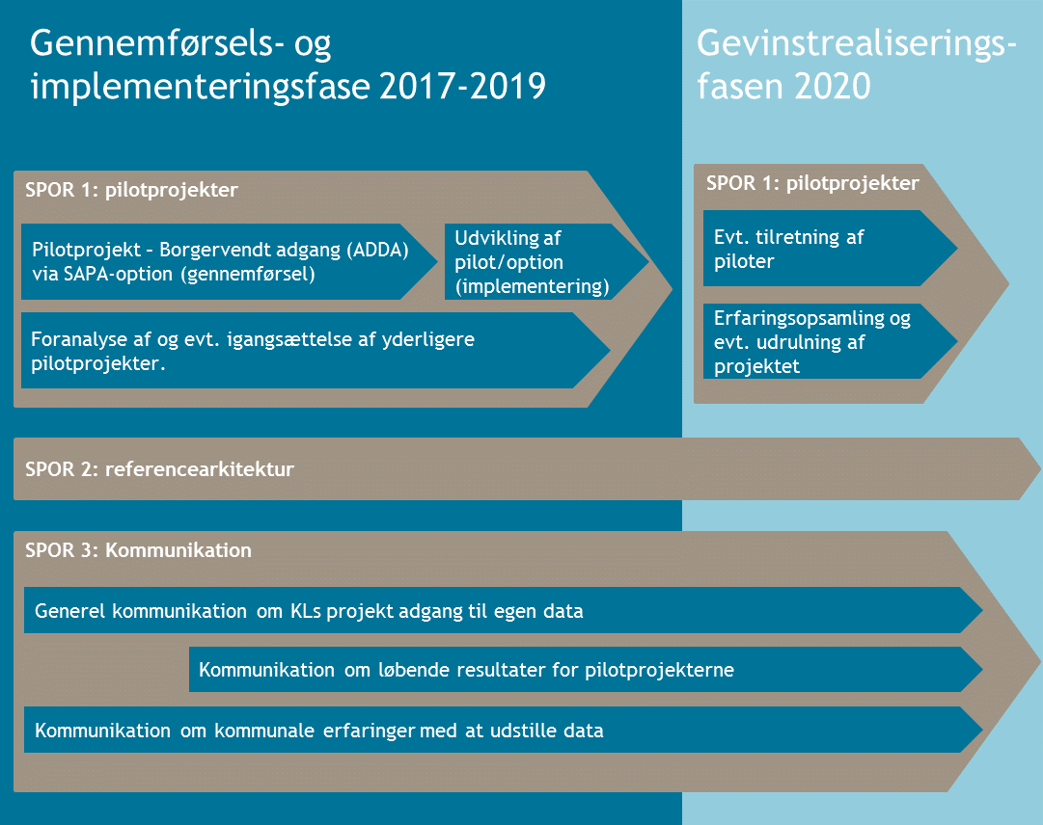
Spor 1 - pilotprojekter
Brugerbehov
Tidsplan
Løsningskoncept
Funktionel specifikation
Datakvalitet og forberedelse af udstilling (ejerskab i kommuner)
Myndighedsspecifik juridisk afklaring
Teknisk udvikling af pilot
Målpunkter
Løbende opfølgning
Kommunikation til borgere
Udrulning
Spor 2 – koordination til øvrige
Referencearkitektur
Koordination med øvrige projekter
Spor 3 - Kommunikation
Interviews og kortlægning af erfaringer
Løbende opsamling og kommunikation af projektet
Q1 2018
Q2 2018
Q3 2018
Q4 2018

Slide 5
Løsningskoncept & fællesoffentlig arketyper for arkitektur

Slide 6










CPR #
NemID
Centralt
Sag Dok
Ydelse
Egenskaber
<Titel>
<Sagsbehandler>
<OrgEnhed>
<Dato>
<Status>
<Journalnote>
<Økonomi>
HOP
<CPR>
<Parametre>
Klassifikation
Organisation
Lokalt
HOP
<CPR>
<Parametre>
HOP
<CPR>
<Parametre>

Slide 7
Fællesoffentlige overvejelser om løsningsarkitektur

Slide 8
Foreløbig Erfaringsopsamling

Slide 9
Erfaringsopsamling og gode råd
Igangsat interviews med relevante parter om erfaringer med udstilling af borgernes data. Forventer at være i dialog med:
Kommuner udvalgt fra spørgeskemaundersøgelsen
[Pt. Syddjurs, Silkeborg, Sønderborg, Frederiksberg, Helsingør & Fredericia]
Øvrige offentlige parter, med kendskab til at give adgang til data
Internationale parter, med kendskab til at give adgang til data
Temaer i interviewguide:
Baggrunden og motivationen for at udstille borgerens data
Sikre datakvalitet – forberedelse forud for igangsættelse
Udvælgelse af områder
Klarlægge udfordringer og løsninger
Gevinster
Tekniske aspekter – beskrivelse af løsningen
Anbefalinger

Slide 10
10 råd til processen for udstilling af data
Overvej og undersøg, hvad borgerne efterspørger
Hvor er der mange henvendelser? Hvor efterspørger borgerne viden, overblik, gennemsigtighed
Sikker ledelsesopbakning
Hvordan sikrer I at der er ledelsesopbakning? Skal der koordineres på tværs i organisationen, laves en fælles vision eller strategi
Start der hvor det er muligt
Hvilke områder og systemer kan man udstille fra? Start i det simple og i det små.
Har I anledninger til at gøre udstilling mulig – eksempelvis ved indførsel af nye systemer?
Overvej hvilke gevinster I ønsker at opnå og sæt jer mål.
Vurder, hvad I ønsker at opnå, og hvordan I vil undersøge at I når målet. Det giver retning for indsatsen.
Foretag en risikovurdering
Hvor er der risiko for flest menneskelige fejl og mest følsom information?
Er der behov for teknisk eller menneskeligt validering, screening el. lignende?
Vurder datakvalitet
Hvordan er vores registreringspraksis?
Skal der laves et compliancesystem?
Overvej om medarbejdere skal kompetenceudvikles
Der kan være et behov for kompetenceudvikling så der journaliseres i overensstemmelse med retningslinjerne
Tænk kommunikation og oversættelse ind i projektet
Hvordan tilpasser I jeres sprog til borgeren?
Beslut en startdato/skæringsdato
Overvej hvordan I følger op på målsætningerne

Slide 11
Det videre arbejde

Slide 12
Næste skridt
Dialog med NetCompany om løsning
Udarbejdelse af funktionel specifikation
Afklaring af relevante målpunkter i pilot
Erfaringsopsamling og kommunikation til kommunerne
Dialog med fællesoffentlige parter

